Slide 1



NEN 2660 Deel 2
Michel Böhms

Slide 2
Even voorstellen
Michel Böhms
Background: Computer Science
TNO Unit “Bouw, Infra & Maritieme constructies”
Rol: Data Scientist​ in de gebouwde omgeving
Onderwerpen
​BIM
ALIM = BIM + GIS + SE + …powered by Linked Data
Digital Twins = ALIM + Functionaliteit + Monitoring & Control
FAIR principe: nadruk op de I – Interoperable
> Open Standaarden (nen, bim loket, geonovum, cen, w3c, bsi, ogc, omg, …)
Nu: NEN2660 (Deel 2)

Slide 3
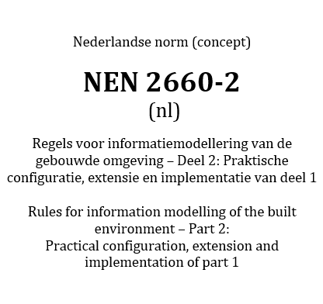
NEN 2660 Deel 2
D. Spekkink (voorzitter) BIM Loket
M. Baggen Rijkswaterstaat
J. Bakker Rijkswaterstaat
M. Böhms (editor) TNO
N. Hoffmann Provincie Noord-Holland
B. Koehorst Rijkswaterstaat
W. Lubbers Semmtech
N. Reyngoud Provincie Gelderland
B. Sluer Boskalis
W. van Riel Infralytics
L. van Ruijven Croonwolter&dros
J. van den Berg (secretaris) NEN
R. Wubbels ProRail
R. Opgenoort CROW
R. Kronemeijer CROW
S. Stolk Semmetech
L. Verhelst BIM-Connected/RWS
P. Maria Skemu

Slide 4
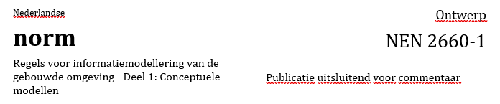
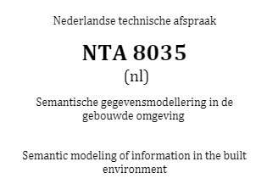
Positionering
Praktische
Configuratie
Extensie
Implementatie
Afgedekt

Slide 5

scope
M2: Meta-’information model’
L1:
information
language
optional
L2:
Meta-
‘information
language’
of type
of type
Top level information model
M1: Information model
of type
of type
Information linking
of type
M0: Information set
of type
of type
optional
: “some element in”

Slide 6
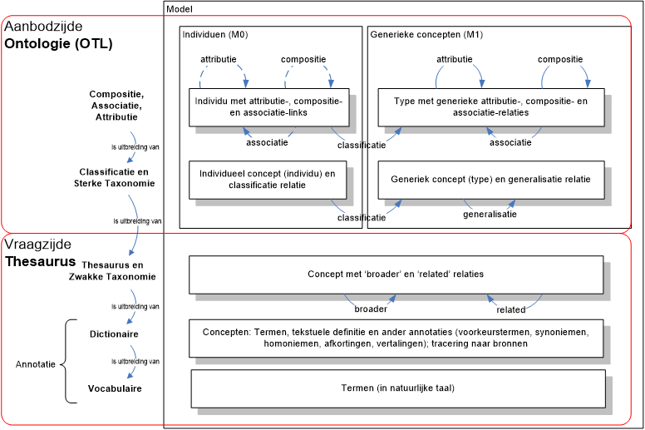
Soorten specificaties

Slide 7
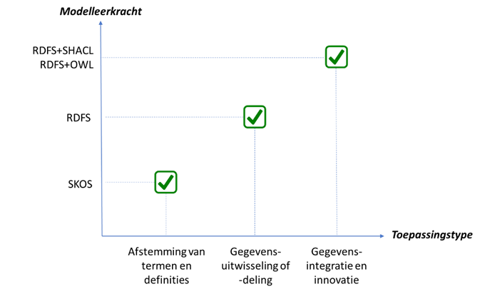
TAAL (L1), conceptueel & bindings
In het bijzonder de combinaties:
SKOS, RDFS, OWL & SHACL

Slide 8
Taal (l1) , taalcombinaties
SKOS
T1 a skos:Concept
skos:relatedMatch
T3 a skos:Concept
skos:definition
skos:prefLabel
skos:broader T2
(GEEN IMPORT)
(zwakke linking)
RDFS
rdfs:seeAlso
rdfs:subClassOf
C3 a rdfs:Class
C1 a rdfs:Class
skos:definition
skos:prefLabel
rdfs:subClassOf C2
rdfs:subPropertyOf
P a rdf:Property
P2 a rdf:Property
rdfs:domain
rdfs:range
IMPORT
levert
OWL
SHACL
P a owl:ObjectProperty
CX / CXShape sh:NodeShape’s
Union-domain
sh:Property
sh:Property
sh:Property
sh:Property (complex/extra)
C1 a owl:Class
levert
Restrictie
(cardinaliteit of waarde)

Slide 9
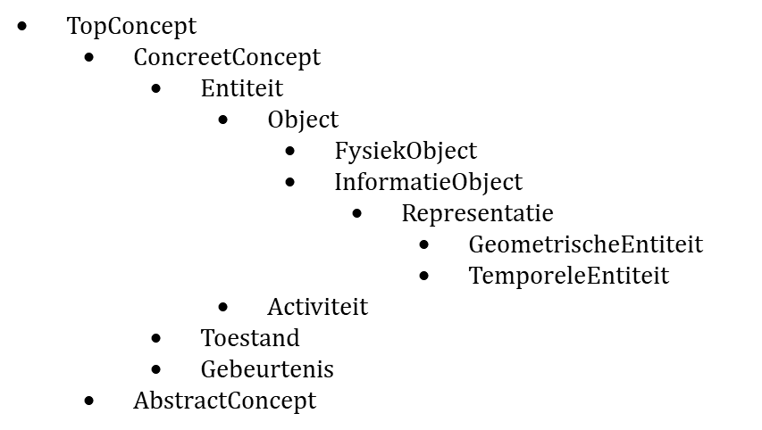
informatie model (m1) – top level model

Slide 10
En relaties
hasInterior
Spatial
Entity
Concreet
Concept
hasPart
hasBoundary
Activity
hasState
triggers
hasTemporalEntity
Temporal
Entity
State
begins
Event
ends
transforms
executes
transforms
hasState
triggers
triggers
Top
Concept
Information
Object
Physical
Object
hasState
isDescribedBy
hasPart
hasPart

Slide 11
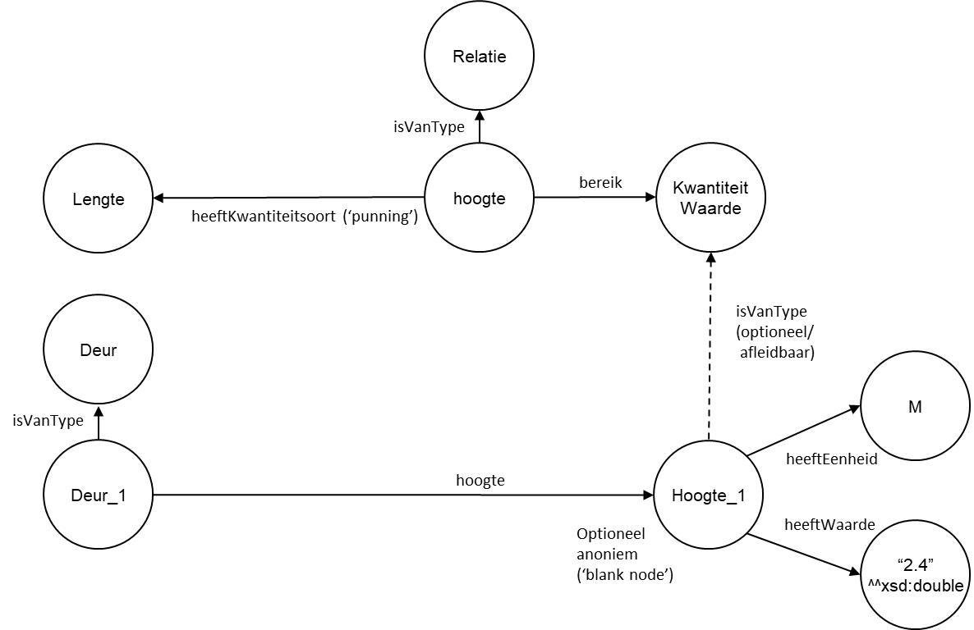
Complexe eigenschappen (attributen en relaties)\ simpel of complex (OPM L2)

Slide 12
SE Extensie
Ruimtelijk
Gebied
Fysiek
Object/
Eniteit
“ALIM”
Reëel
Object
Ruimtelijk <> Reëel
Functioneel <> Technisch
Gepland <> Gerealiseerd
“AREAAL”
Technische
Entiteit
Gerealiseerde
Entiteit
Functionele
Entiteit
Geplande
Entiteit
FysiekObject
ReëelObject
DiscreetObject
HoeveelheidBulkMaterie
SpatialRegion

Slide 13
isPlanVoor
isGerealiseerdDoor
Geplande entiteit
Gerealiseerde entiteit
Q1 | Q4
Q2 | Q3
Q1a
Q4a
Gepland functioneel
ruimtelijk gebied
Gerealiseerd functioneel
Ruimtelijk gebied
check
isBegrensd
DoorObject
bevat
isBegrensd
DoorObject
bevat
Functionele entiteit
Q1b
Q4b
Gepland functioneel
reëel object
check
Gerealiseerd functioneel
reëel object
heeftOplossing
isGeimplementeerDoor
Q2a
check
Q3a
Gepland technisch
ruimtelijk gebied
Gerealiseerd technisch
ruimtelijk gebied
isBegrensd
DoorObject
bevat
isBegrensd
DoorObject
bevat
Technische entiteit
Q2b
check
Q3b
Gepland technisch
reëel object
Gerealiseerd technisch
reëel object

Slide 14
Materialisatie Extensie
FysiekObject
Materie
vastestof vloeistof of gas
bestaatUit
ZuivereStof
Mengsel
Chemisch
Element
Chemische
Verbinding
Homogeen
Mengsel
Heterogeen
Mengsel

Slide 15
INTERACTIE
Extensie
FysiekObject
isSubtypeVan
Verbinding
isSubtypeVan
Poort
isVanType
isVanType
Poort_1
Poort_2
isVanType
isVanType
isVanType
heeftDeel
heeftDeel
Fysiek
Object_1
verbindt
Poort
Verbinding_1
verbindt
Poort
Fysiek
Object_2
participeertIn
overVerbinding
participeertIn
Interactie_1
isVanType
Interactie

Slide 16
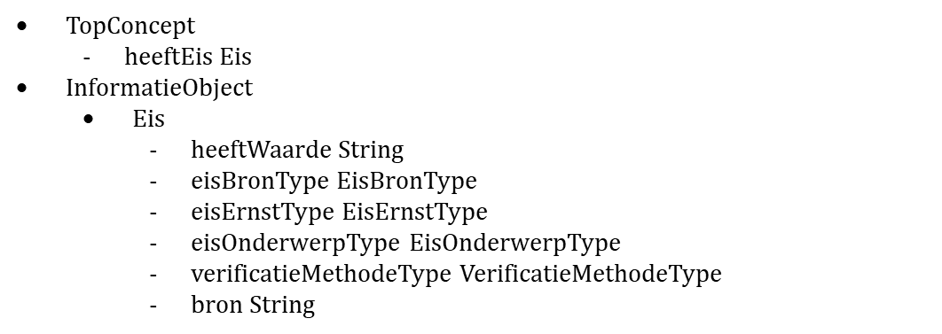
eisen
Extensie

Slide 17
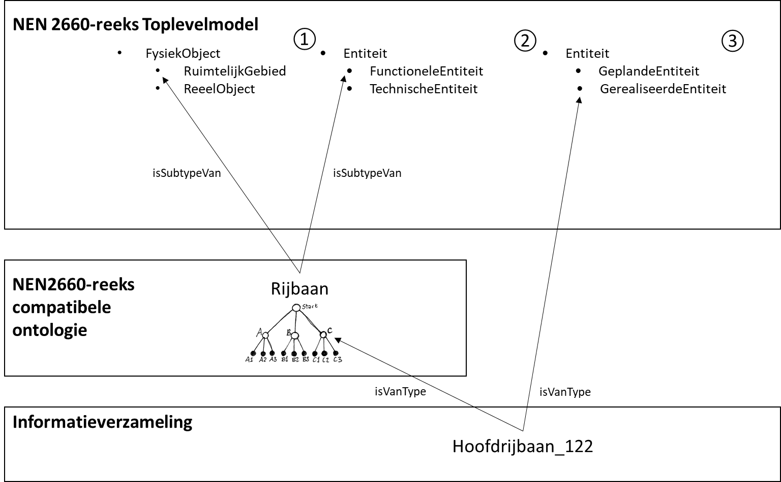
toepassing

Slide 18
Toepassing
Use case 1
Wegen

Slide 19
Andere toepassingen
GWSW (Rioned/CROW)
IMBOR (CROW)
Adam-OTL (link met IMBOR)
Tennet
Alliander
CBNL
PIM (Boskalis)
…
Diverse malen de vraag gehoord
2660 vanuit BIM/LD
MIM vanuit GIS/LD
Waarom niet 1 systeem?

Slide 20
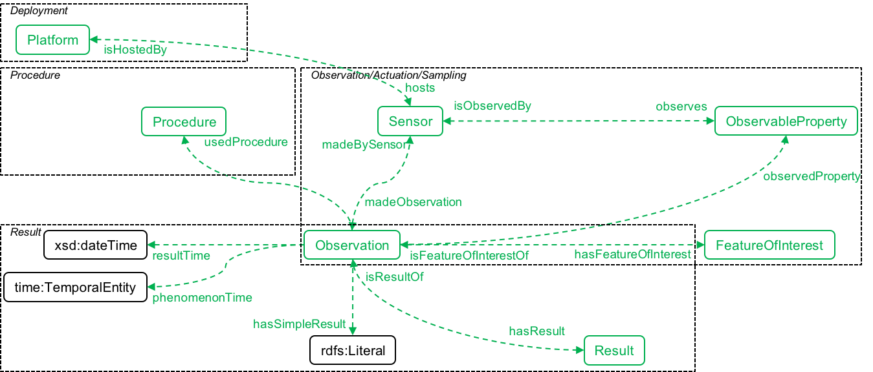
Toekomst NEN2660 (deel 3, 4, 5 …)
Meer Systems Engineering
Metingen ala SSN/SOSA
owl:ObjectProperty
+ range nen2660:QuantityValue
No resultLocation!
nen2660:PhysicalObject
nen2660:QuantityValue

Slide 21
Vgl MIM /1: verschil in terminologie en scope
MIM:
“Een metamodel is een model van een model. Het definieert een verzameling van modelleerconstructies in de vorm van bouwstenen, oftewel modelelementen zoals een objecttype, relatiesoort en attribuutsoort, met bijbehorende betekenis en met bijbehorende afspraken omtrent hoe deze toe te passen. Een informatiemodel kan vervolgens hiermee gemaakt worden. Het metamodel is daarmee de modelleertaal waarin een informatiemodel is uitgedrukt. Deze metataal beschrijft als het ware de grammatica en de syntax van de modelleertaal.”
NEN2660
M2: Meta-’information model’
optional
of type
M1: Information model
L1:
information
language
L2:
UML/LD
of type
of type
M0: Information set

Slide 22
Vgl MIM /2: Typen informatiemodellen
MIM Model van begrippen > NEN2660 Vocabulary (termen)/Dictionary (+defs)/Thesaurus (+weak tax) (in SKOS)
MIM Conceptueel Model > n.v.t. (geen beschrijving in natuurlijke taal van domein)
MIM Logisch Model > NEN2660 Ontology (in RDF, RDFS, OWL, SHACL)
MIM Fysiek Model > NEN2660 serialisatiekeuze (XML, Turtle/TriG, JSON-LD)
“Begrippen” voelt meer als concepten in conceptueel model. Daarom spreken wij over “Termen” op niveau 1.
Maar ok: in SKOS heten het weer concepten…….
CM: incoherente laag?: fomal, informal, formal, formal
Logisch Model niet formatloos!
Gevolg: bij NEN2660: 2 lagen: Model van Begrippen/Termen en Ontologie (met keuze voor serialisatie) = CLF

Slide 23
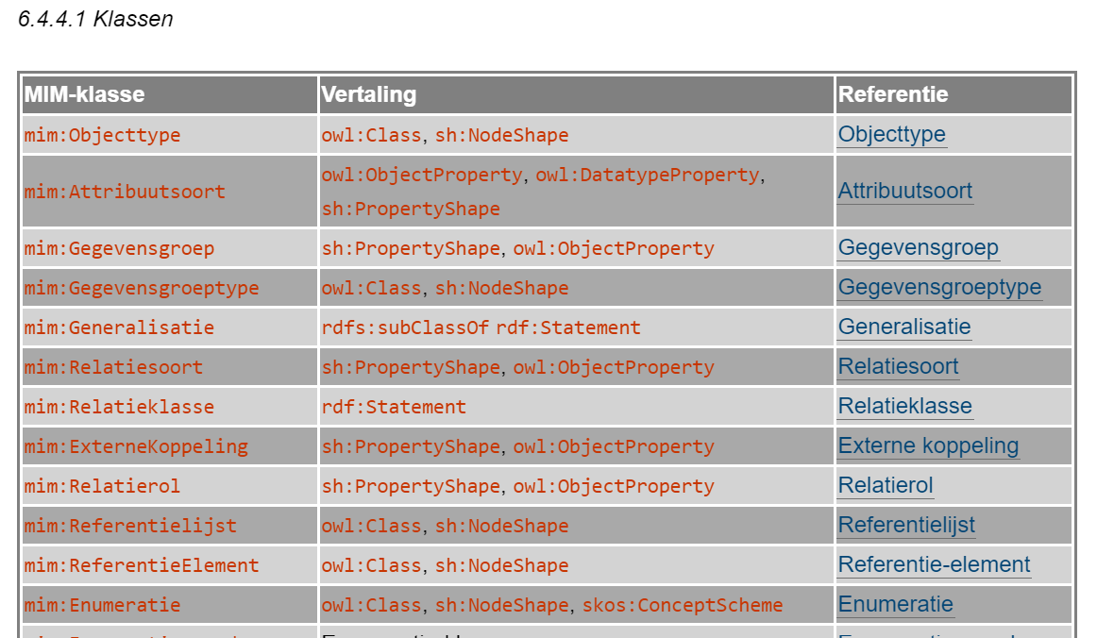
VGL MIM /3: inhoudelijk

Slide 24
VGL MIM /3:inhoudelijk
MIM NEN2660
mim:ObjectType Concept
mim:AttribuutSoort Attribute
mim:relatieSoort Relation
etc.
Ideaal voor toekomst:
1 Raamwerk
1 Metamodel/Taal vanuit BIM en GIS
Met dezelfde mappingen naar linked data talen (skos, rdf, rdfs, owl, shacl, shacl-af)
Of op kortere termijn: mappingen 2600<>mim

Slide 25

Bedankt voor
Uw aandacht
Michel Böhms, michel.bohms@tno.nl

